Slide 1


Slide 2
Festivales de música
Exploratory Data Analysis
Rubén Peinado

Slide 3
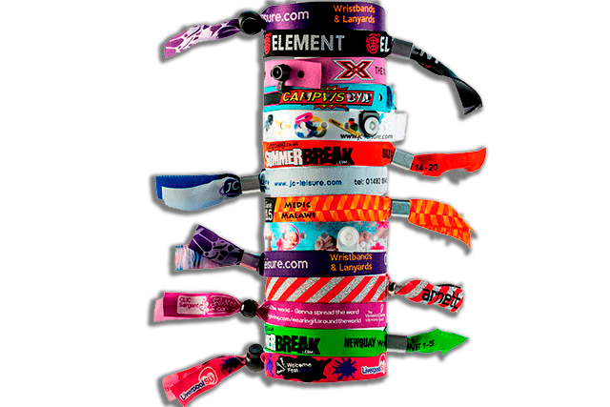
Exploración
Datos
Análisis

Slide 4
Exploración

Slide 5
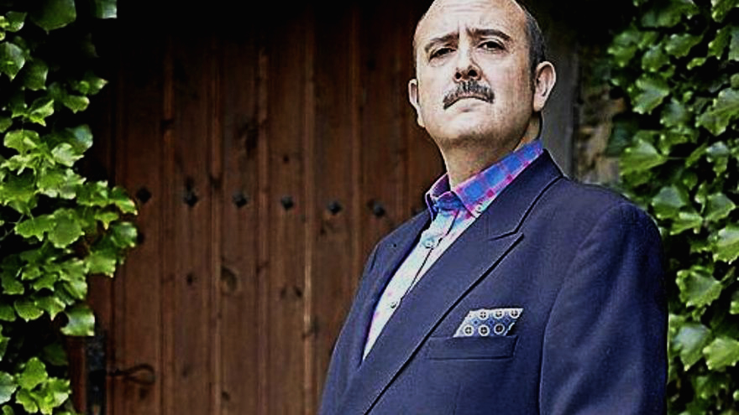
Hipótesis

Slide 6
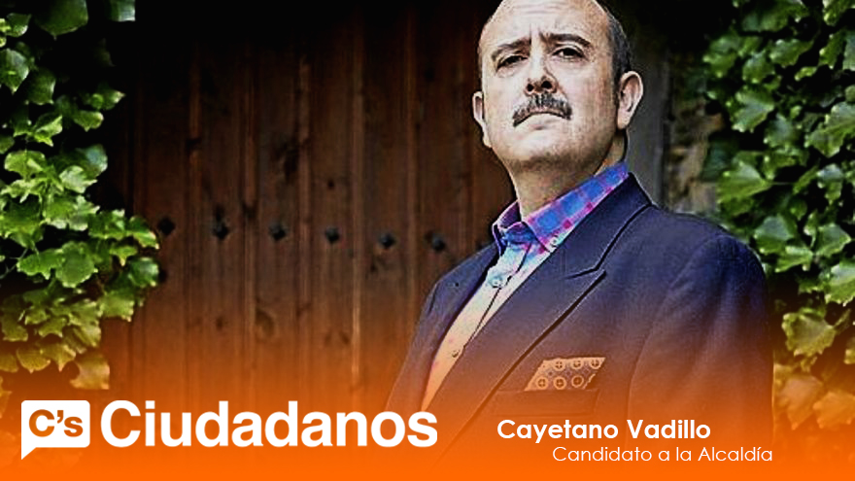
Valdelavilla Soria

Slide 7
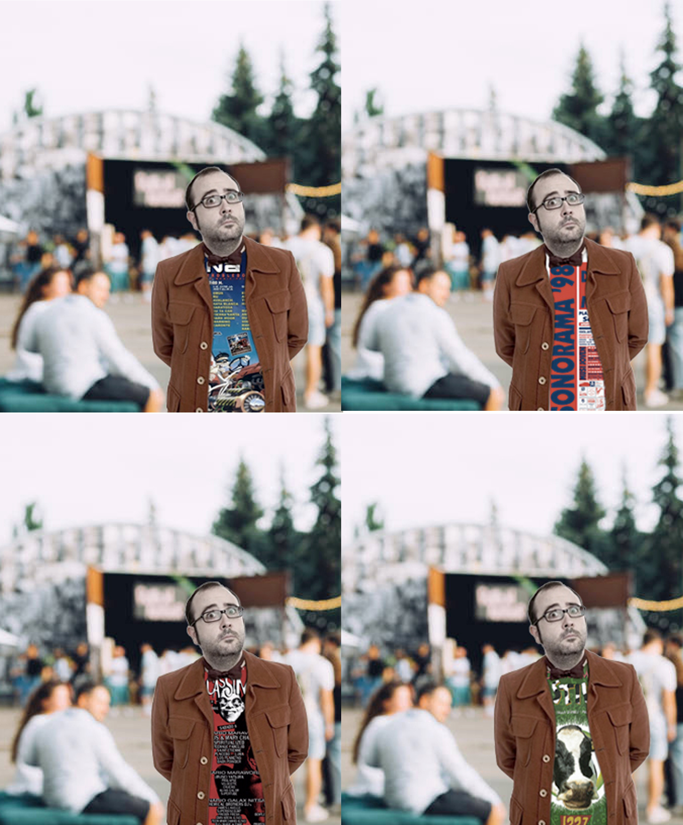

Slide 8
Historia de los festivales

Slide 9
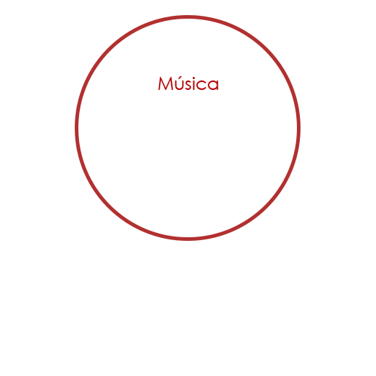
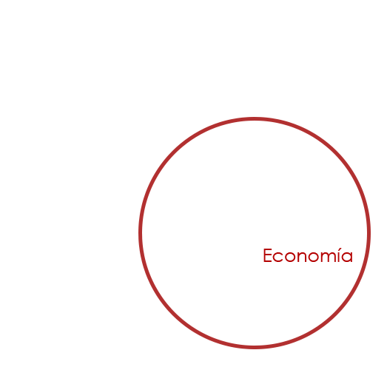
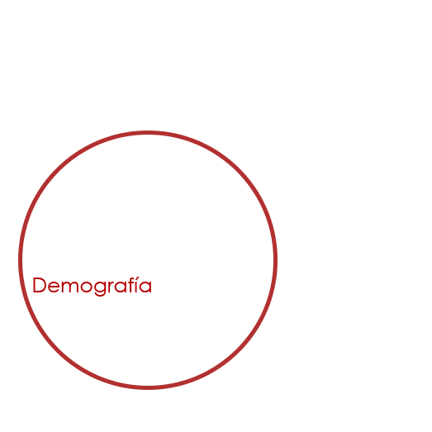
Datos

Slide 10
Datos musicales
Fan Music Fest

Slide 11


Datos musicales
Fan Music Fest

Slide 12
Datos económicos
Agrupación Promotores Musicales

Slide 13


Datos económicos
Asociación de Promotores Musicales

Slide 14
Datos demográficos
Instituto Nacional de Estadística

Slide 15


Datos demográficos
Instituto Nacional de Estadística

Slide 16
Análisis

Slide 17
Análisis musical

Slide 18
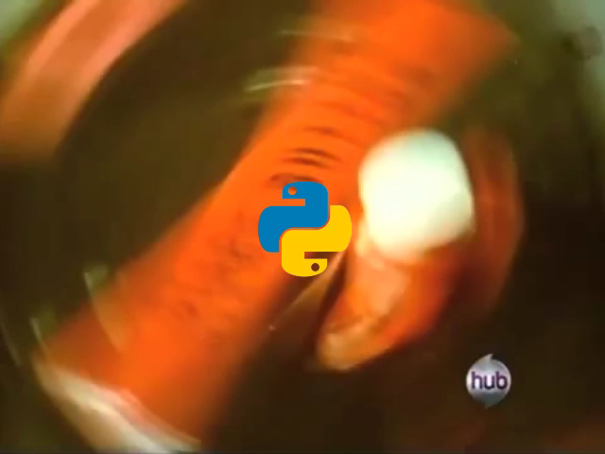

Slide 19
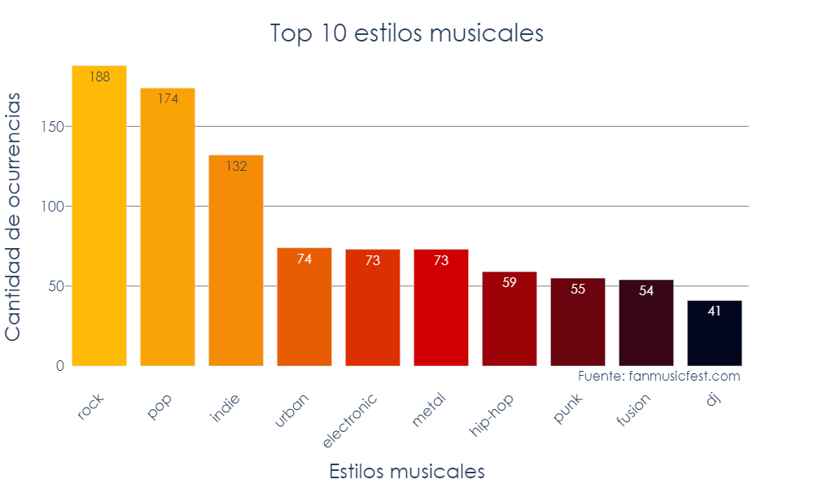

Slide 20
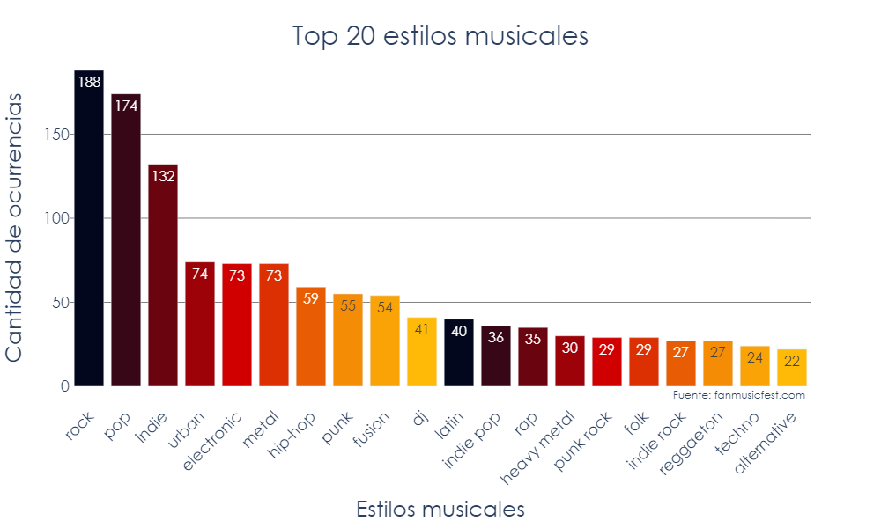

Slide 21
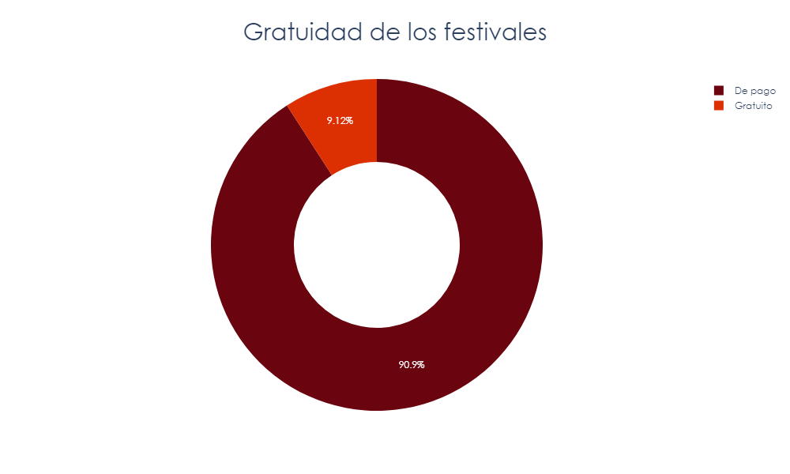
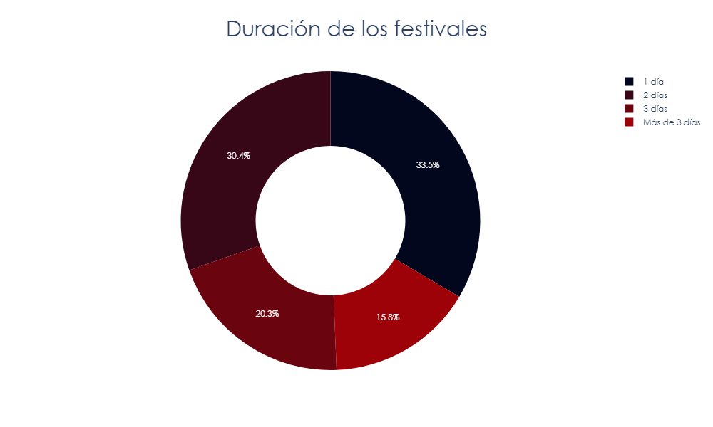

Slide 22
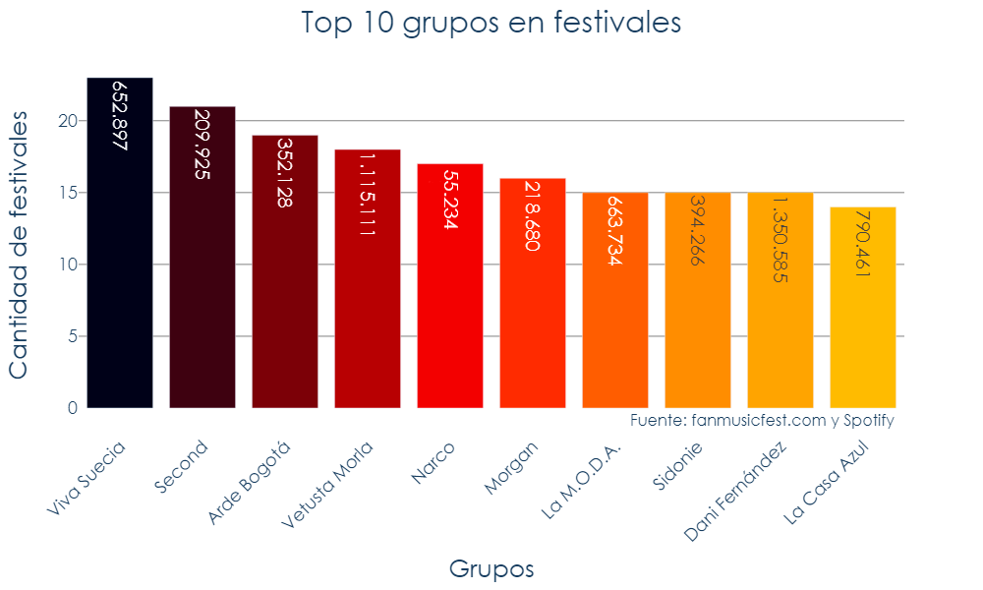

Slide 23
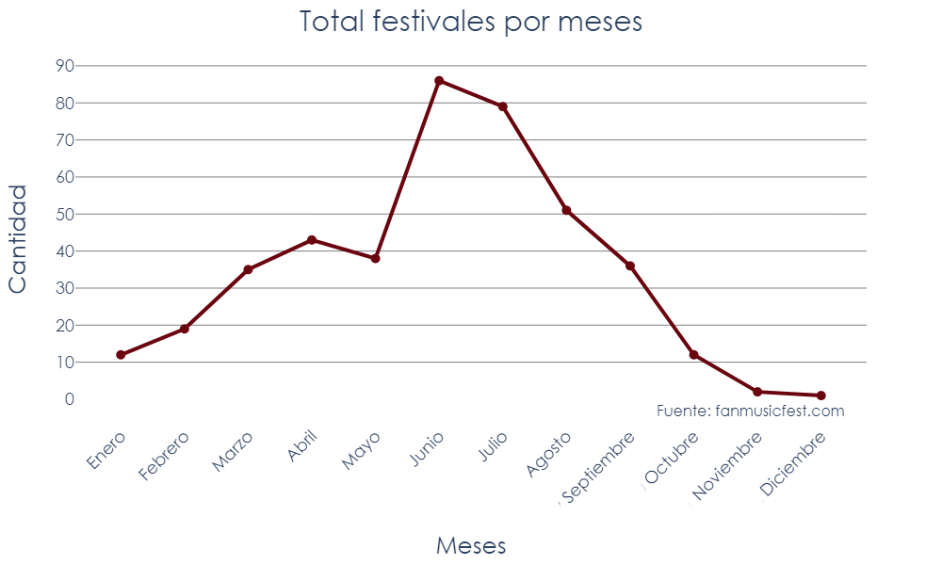

Slide 24
Análisis económico

Slide 25
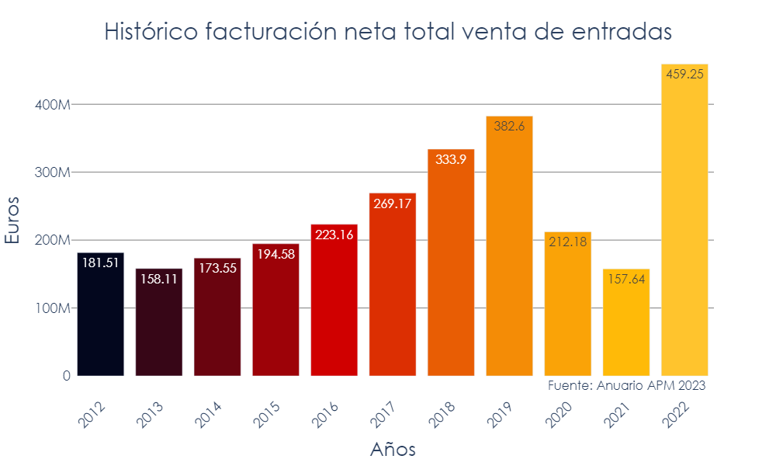

Slide 26
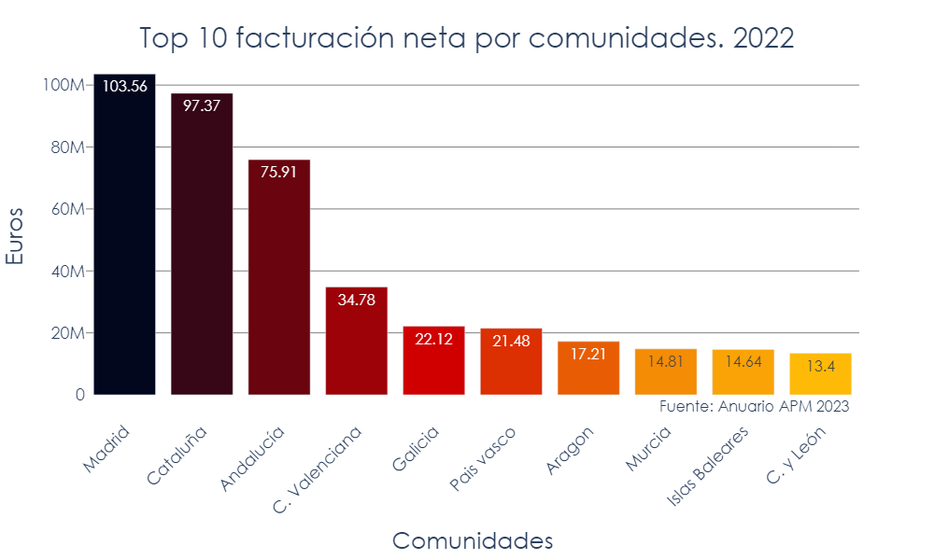

Slide 27
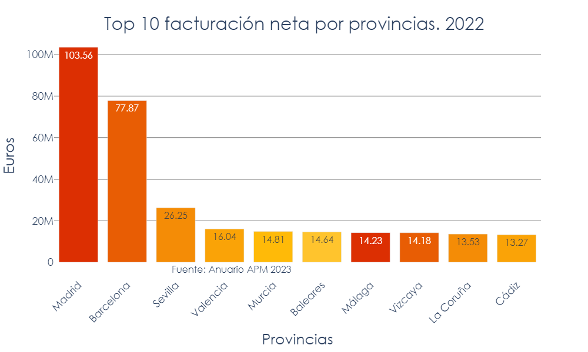

Slide 28
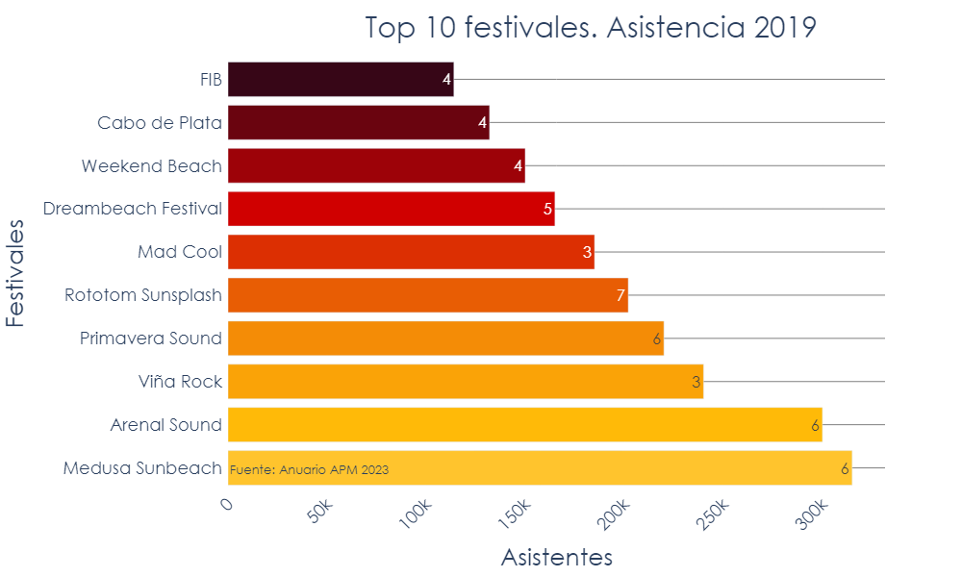

Slide 29
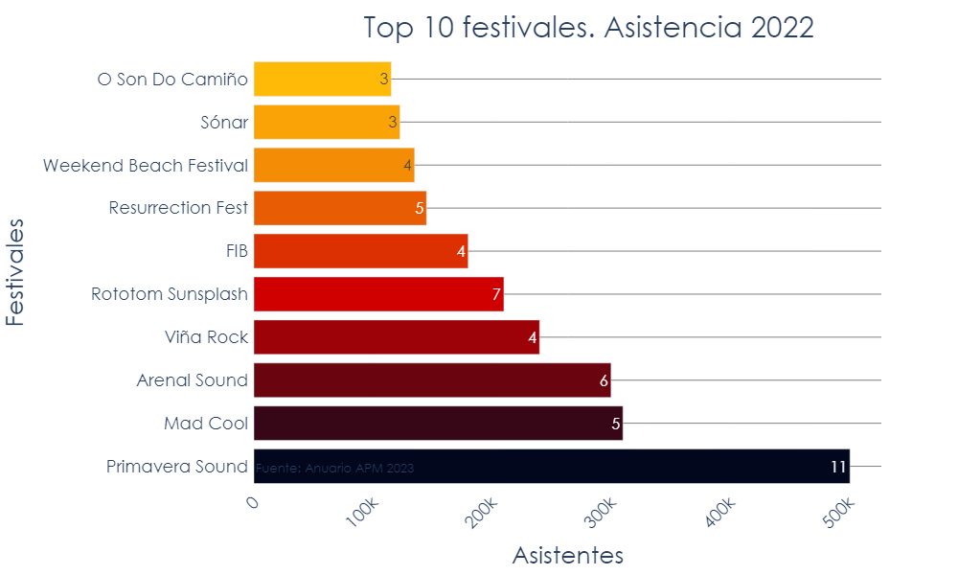

Slide 30
Análisis demográfico/ geográfico

Slide 31
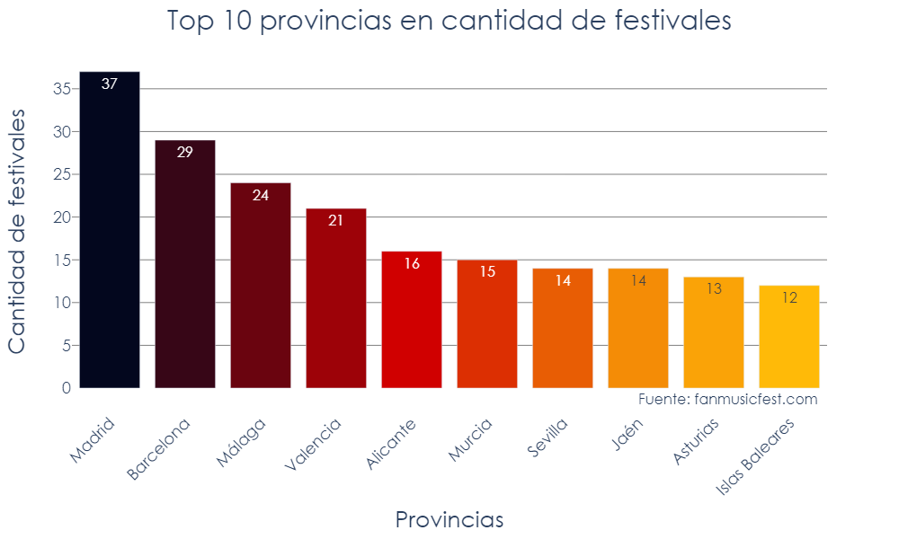

Slide 32
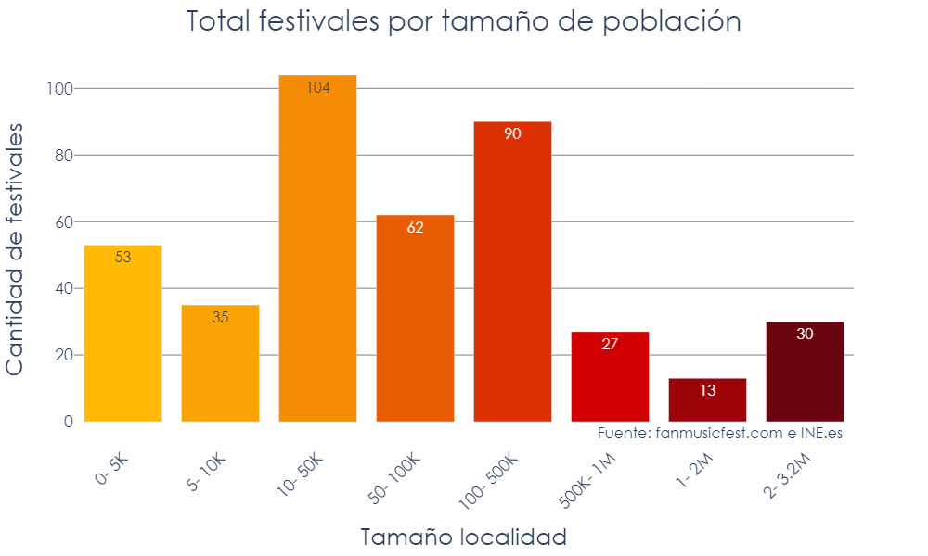

Slide 33
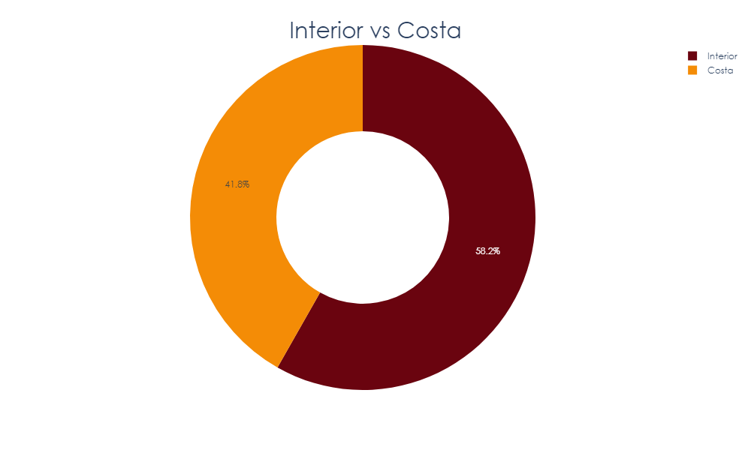

Slide 34
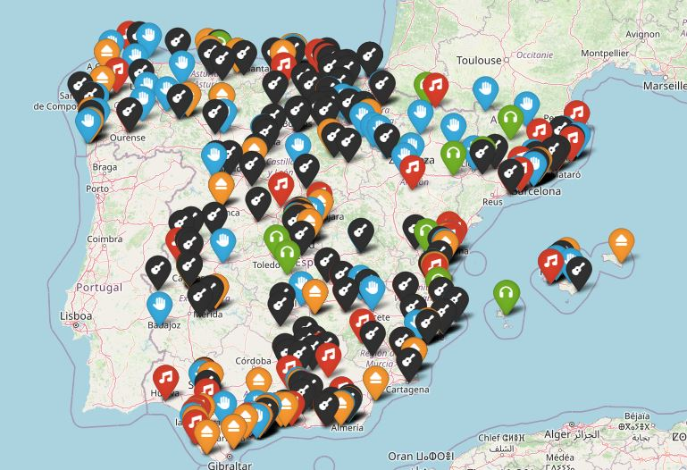

Slide 35
Conclusiones

Slide 36
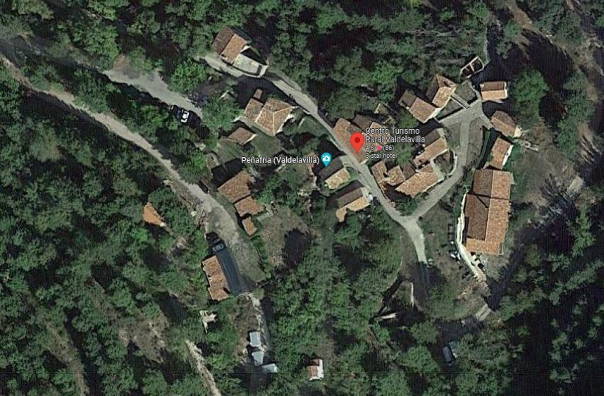
Valdelavilla Soria

Slide 37
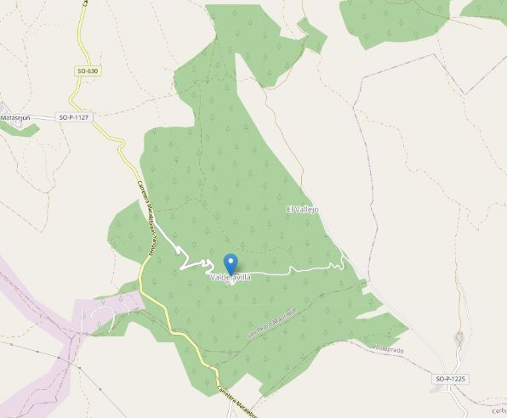
Valdelavilla
Valdelavilla es una aldea despoblada de la provincia española de Soria (Castilla-León). En la actualidad, después de una reforma casi íntegra, Valdelavilla es un centro de turismo.
Cuenta con al menos 9 alojamientos que disponen de restaurante. Además de quesería y tienda de embutidos.
Temperatura media mes de Julio, máximas de 28º y mínimas de 13º.

Slide 38
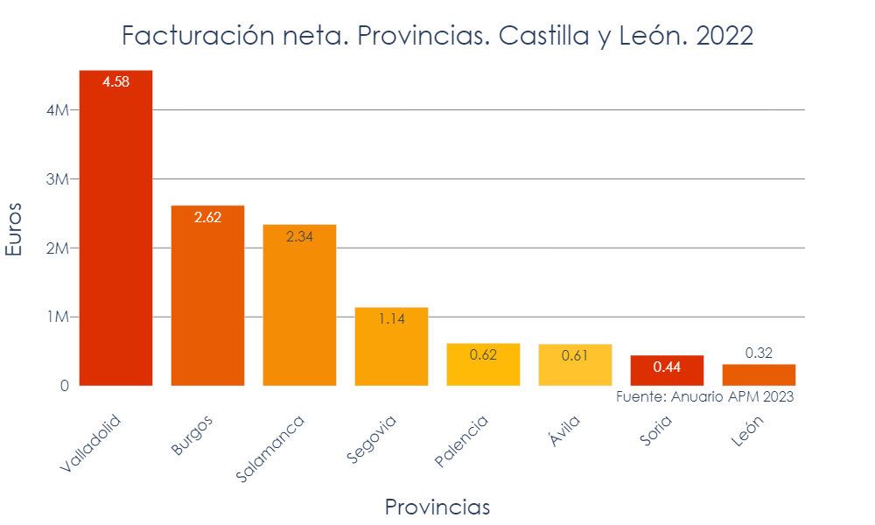

Slide 39
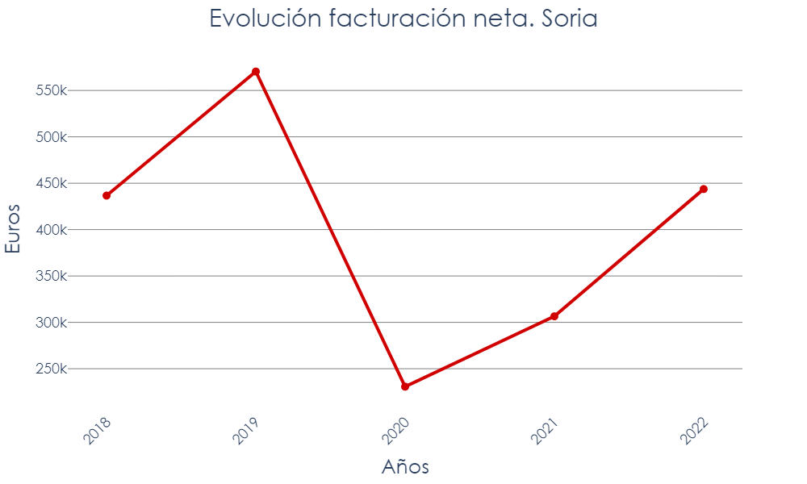

Slide 40
Festivales en Soria
Únicamente se celebran 3 festivales a lo largo del 2023 en la provincia de Soria.
Covaleda Fest: indie, pop y música urbana.
Motorbeach Festival: rock, punk, garaje.
Poblaciones de menos de 2.000 habitantes, en el mes de Julio (mismo fin de semana). Ambos de pago. Y de duración de entre 3 y 4 días.
Enclave de agua: hip-hop, reggae, funk.
Se celebra en la Soria (cerca 40K habitantes) a finales de Julio con una duración de 3 días, también de pago.

Slide 41

Conclusiones
Festival en el mes de Julio con una duración de 1 día y que englobe grupos de bluegrass, folk, funk o soft rock.
Aprovechar las temperaturas de la zona en el mes de Julio. Siendo un festival el que sería su primer año, únicamente de 1 día, por lo menos al principio.
Estilos de música más clásicos orientados a gente con un perfil más afín al del turismo rural, en el que se centra Valdelavilla.
La aldea organiza diferentes rutas para visitar yacimientos arqueológicos de la zona o una ruta cinematográfica en época estival.

Slide 42
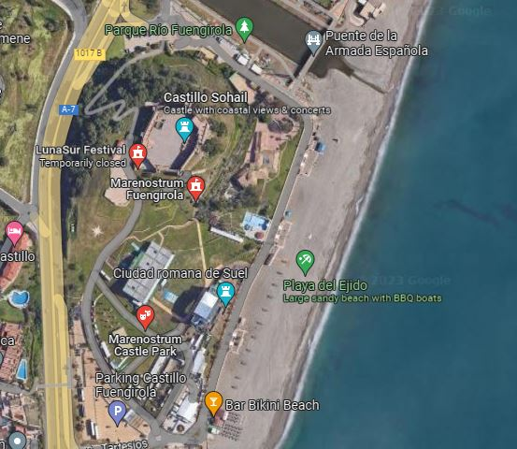
Marenostrum Fuengirola Málaga

Slide 43
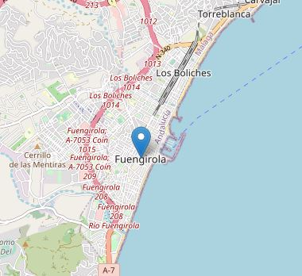
Fuengirola
Fuengirola es una localidad de alrededor de 83.000 de la provincia de Málaga, situada en la costa.
Cuenta con al menos 26 hoteles. A 30 minutos en coche desde Málaga o Marbella.
Temperatura media mes de Julio, máximas de 30º y mínimas de 23º.

Slide 44
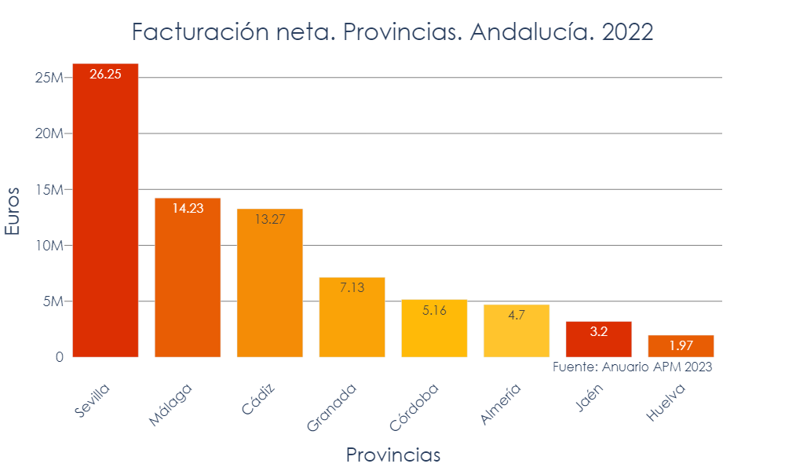

Slide 45
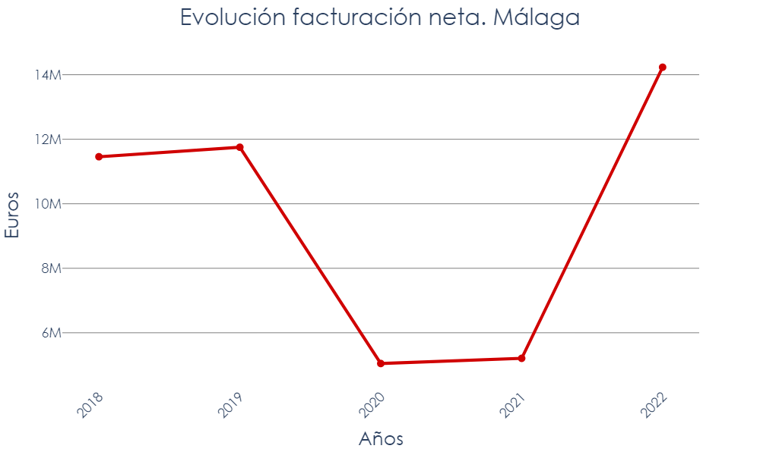

Slide 46
Festivales en Marenostrum Fuengirola
Se celebran un total de 8 festivales a lo largo del 2023 en el recinto Marenostrum Fuengirola (Málaga).
Fuengirola se engloba entre las localidades de entre 50 -100K. Los festivales son de pago. Y 6 de ellos de duración de 1 día.
Cubren gran parte de estilos de música y se reparten desde el mes de Mayo al mes de Agosto.
Marenostrum Fuengirola (7º edición): De mayo a Agosto.
Cabaret Festival Fuengirola: Durante el mes de Agosto.

Slide 47

Conclusiones
Festival en el mes de Julio con una duración de 1 día y que englobe grupos de estilos como hip-hop, reggae y world music.
Aprovechar las infraestructuras, comunicaciones de la ciudad, así como la privilegiada situación del recinto.
Los estilos que se proponen no están cubiertos en la oferta de estilos de música que ofrece el recinto durante la temporada de festivales.

Slide 48
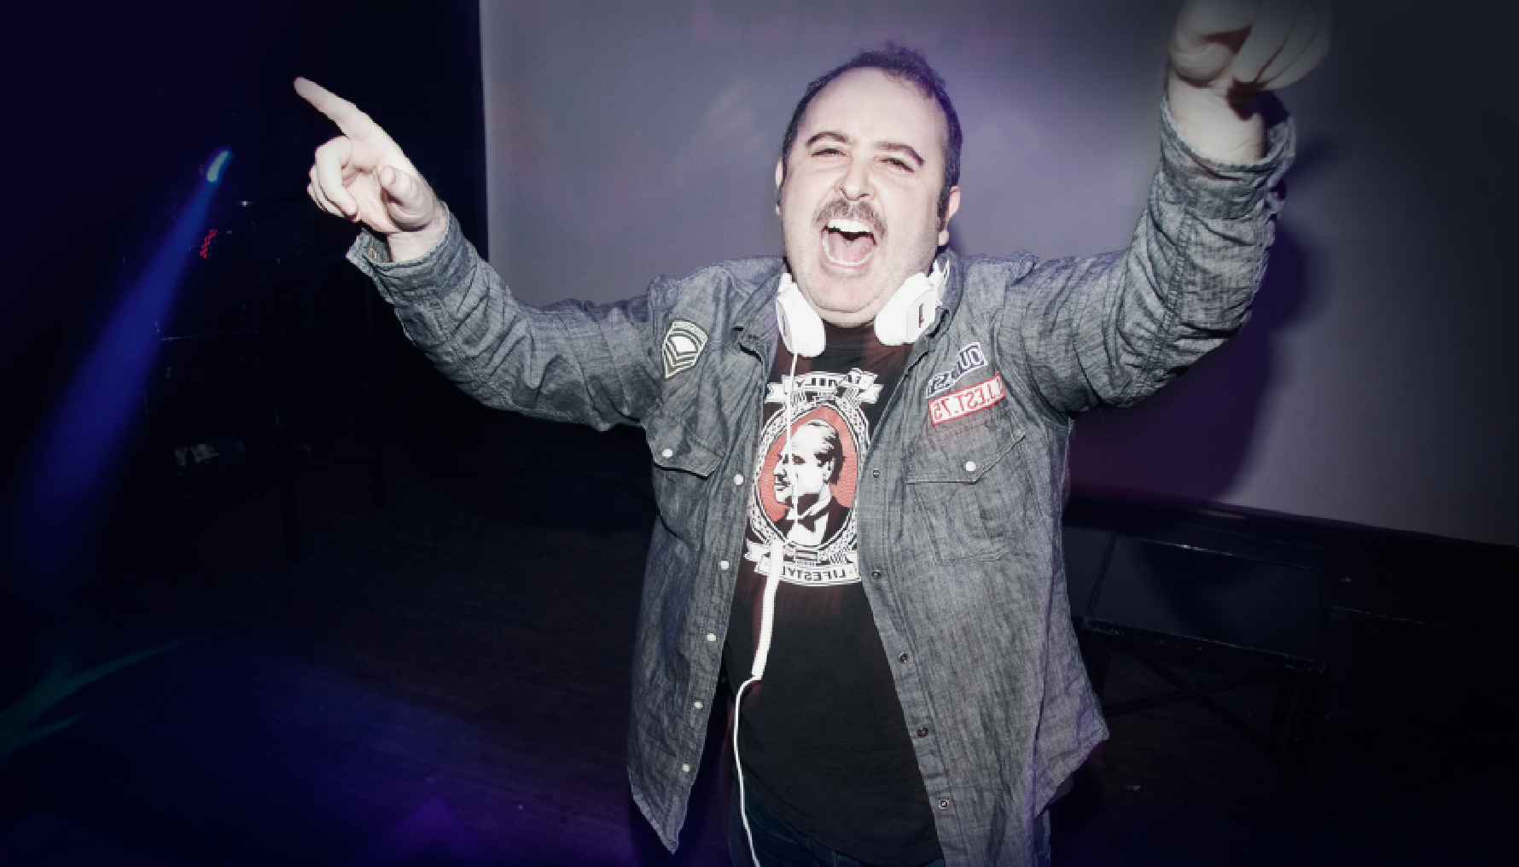

Gracias!!!
Nunca dejéis de bailar!!!

